Slide 1
Нобелевская премия по физике 2018

Slide 2
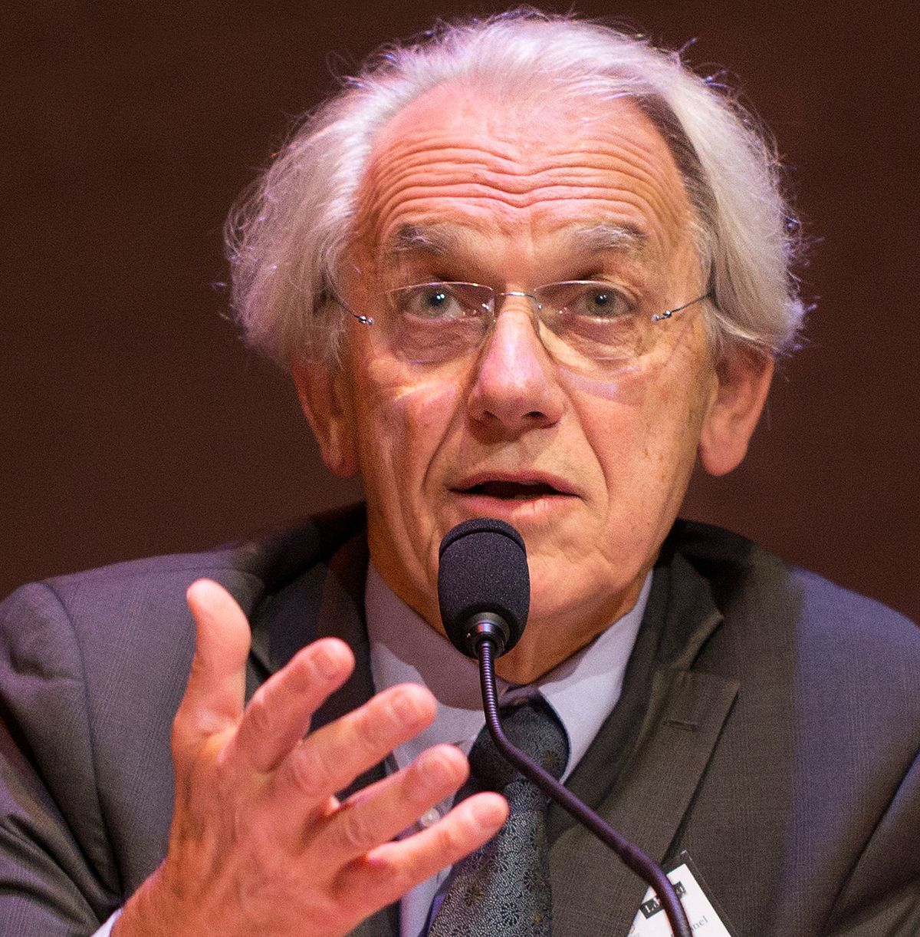
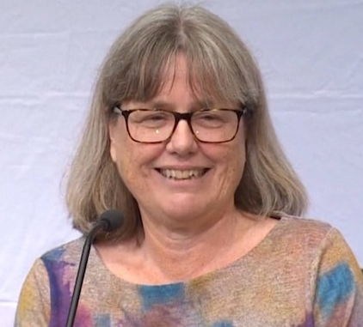
Жерар Муру, Донна Стрикленд.

Slide 3
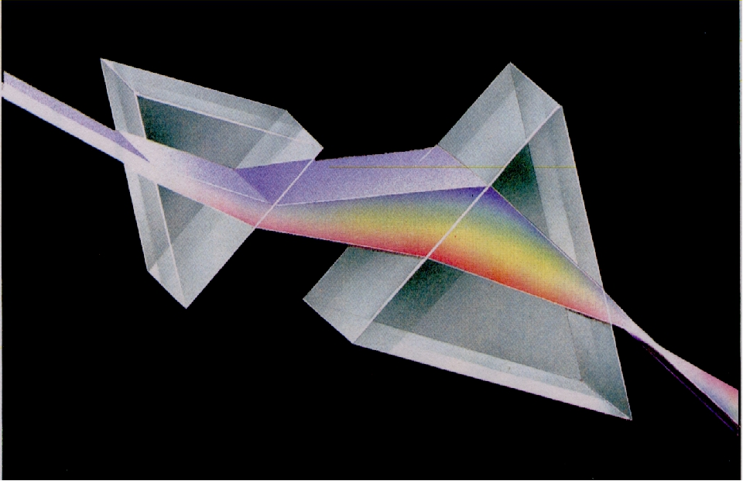
Суть изобретения.

Slide 4
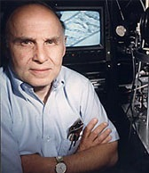
Артур Эшкин.

Slide 5
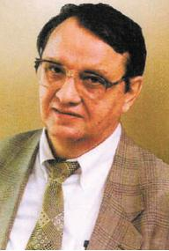
Владилен Степанович Летохов
1939-2009
Выпускник МФТИ 1963г.

Slide 6
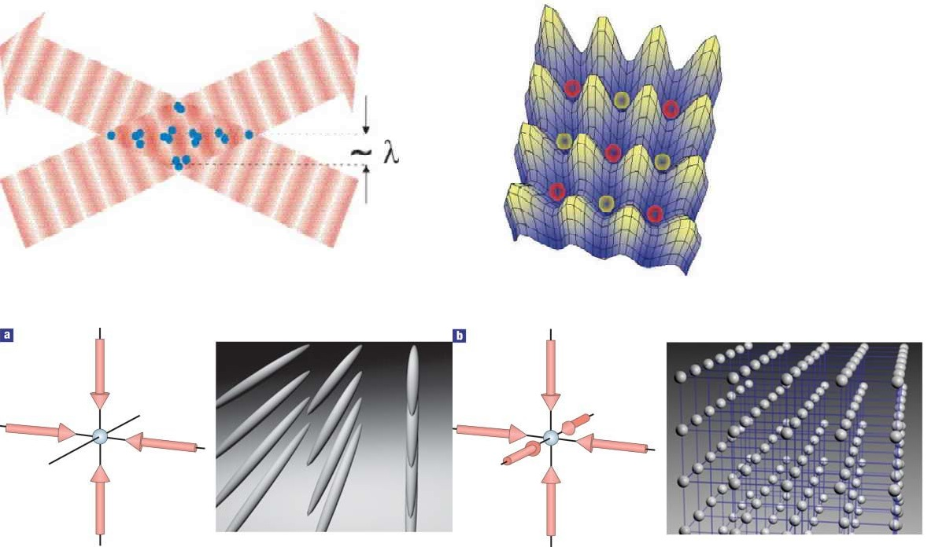
Суть изобретения.
Летохов – 1968. Эшкин – 1970 (по его утверждению – независимо).

Slide 7
Владилен Степанович Летохов
1939-2009
Выпускник МФТИ 1963г.

